Slide 1

Análisando o padrão de utilização dos membros da Cyclistic

Slide 2
Sumário
A importância de optar pelas bicicletas
  Metodologia e confiabilidade dos dados
    Como os membros utilizam o serviço de compartilhamento de forma diferente
      Sugestões de ações para campanhas futuras do marketing
        Próximos passos

Slide 3


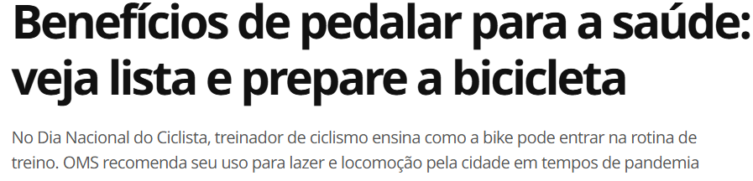
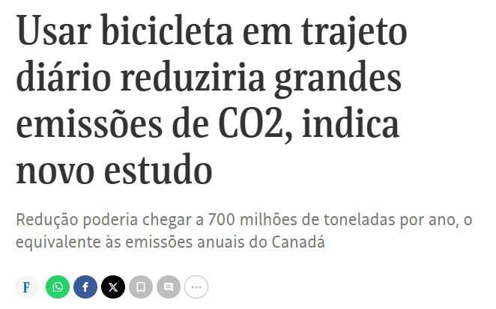
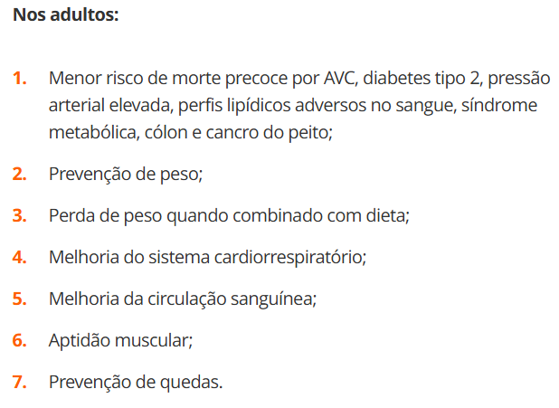
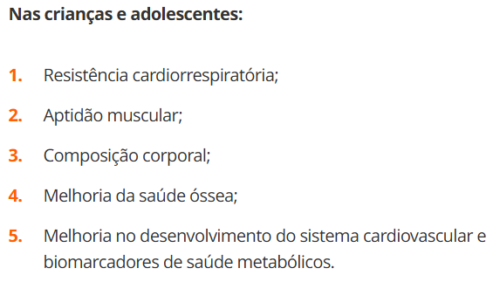
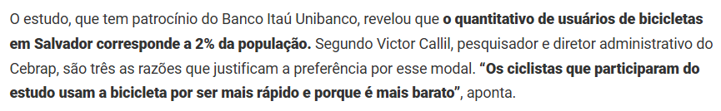
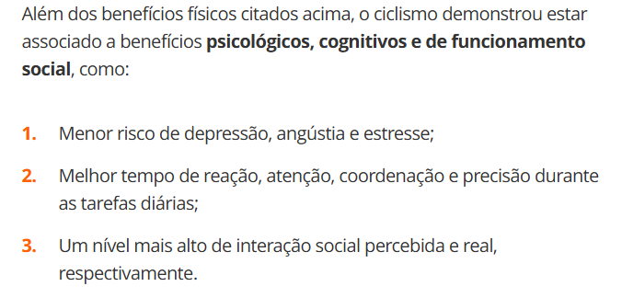
A importância de optar pelas bicicletas
Cidades mais rápidas e sustentáveis
Melhora direta na saúde e bem estar

Slide 4

Metodologia e confiabilidade dos dados
🎯 Precisão
Remoção de registros duplicados
Remoção de valores nulos
🧩 Integridade
Dados provenientes de fonte confiável
Possíveis vieses sazonais e de alterações no serviço
⏳ Atualidade:
Utilização de dados mais recentes (05/2023 a 06/2024)
💻 Tecnologia:
Linguagem R
Pacote Tidyverse
Pacote Summarytools
🔢 Métodos estatísticos:
Estatística descritiva

Slide 5

Como os membros utilizam o serviço de compartilhamento de forma diferente
Análise exploratória e descritiva
Comparação de padrão de utilização dos membros
Conversão de membros casuais (assinatura normal) em membros cyclistic (assinatura anual)

Slide 6
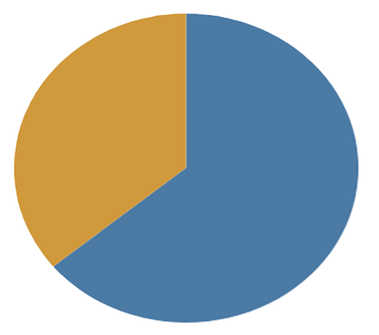
Análise exploratória dos últimos 12 meses
5 milhões de viagens
Tipos de membros
• Membros Cyclistic
• Membros Casuais
64% membros Cyclistic VS 36% membros casuais
Duração média das viagens: 11 minutos
Bicicleta mais utilizada: bicicleta clássica
Dia com mais viagens: sabádos

Slide 7
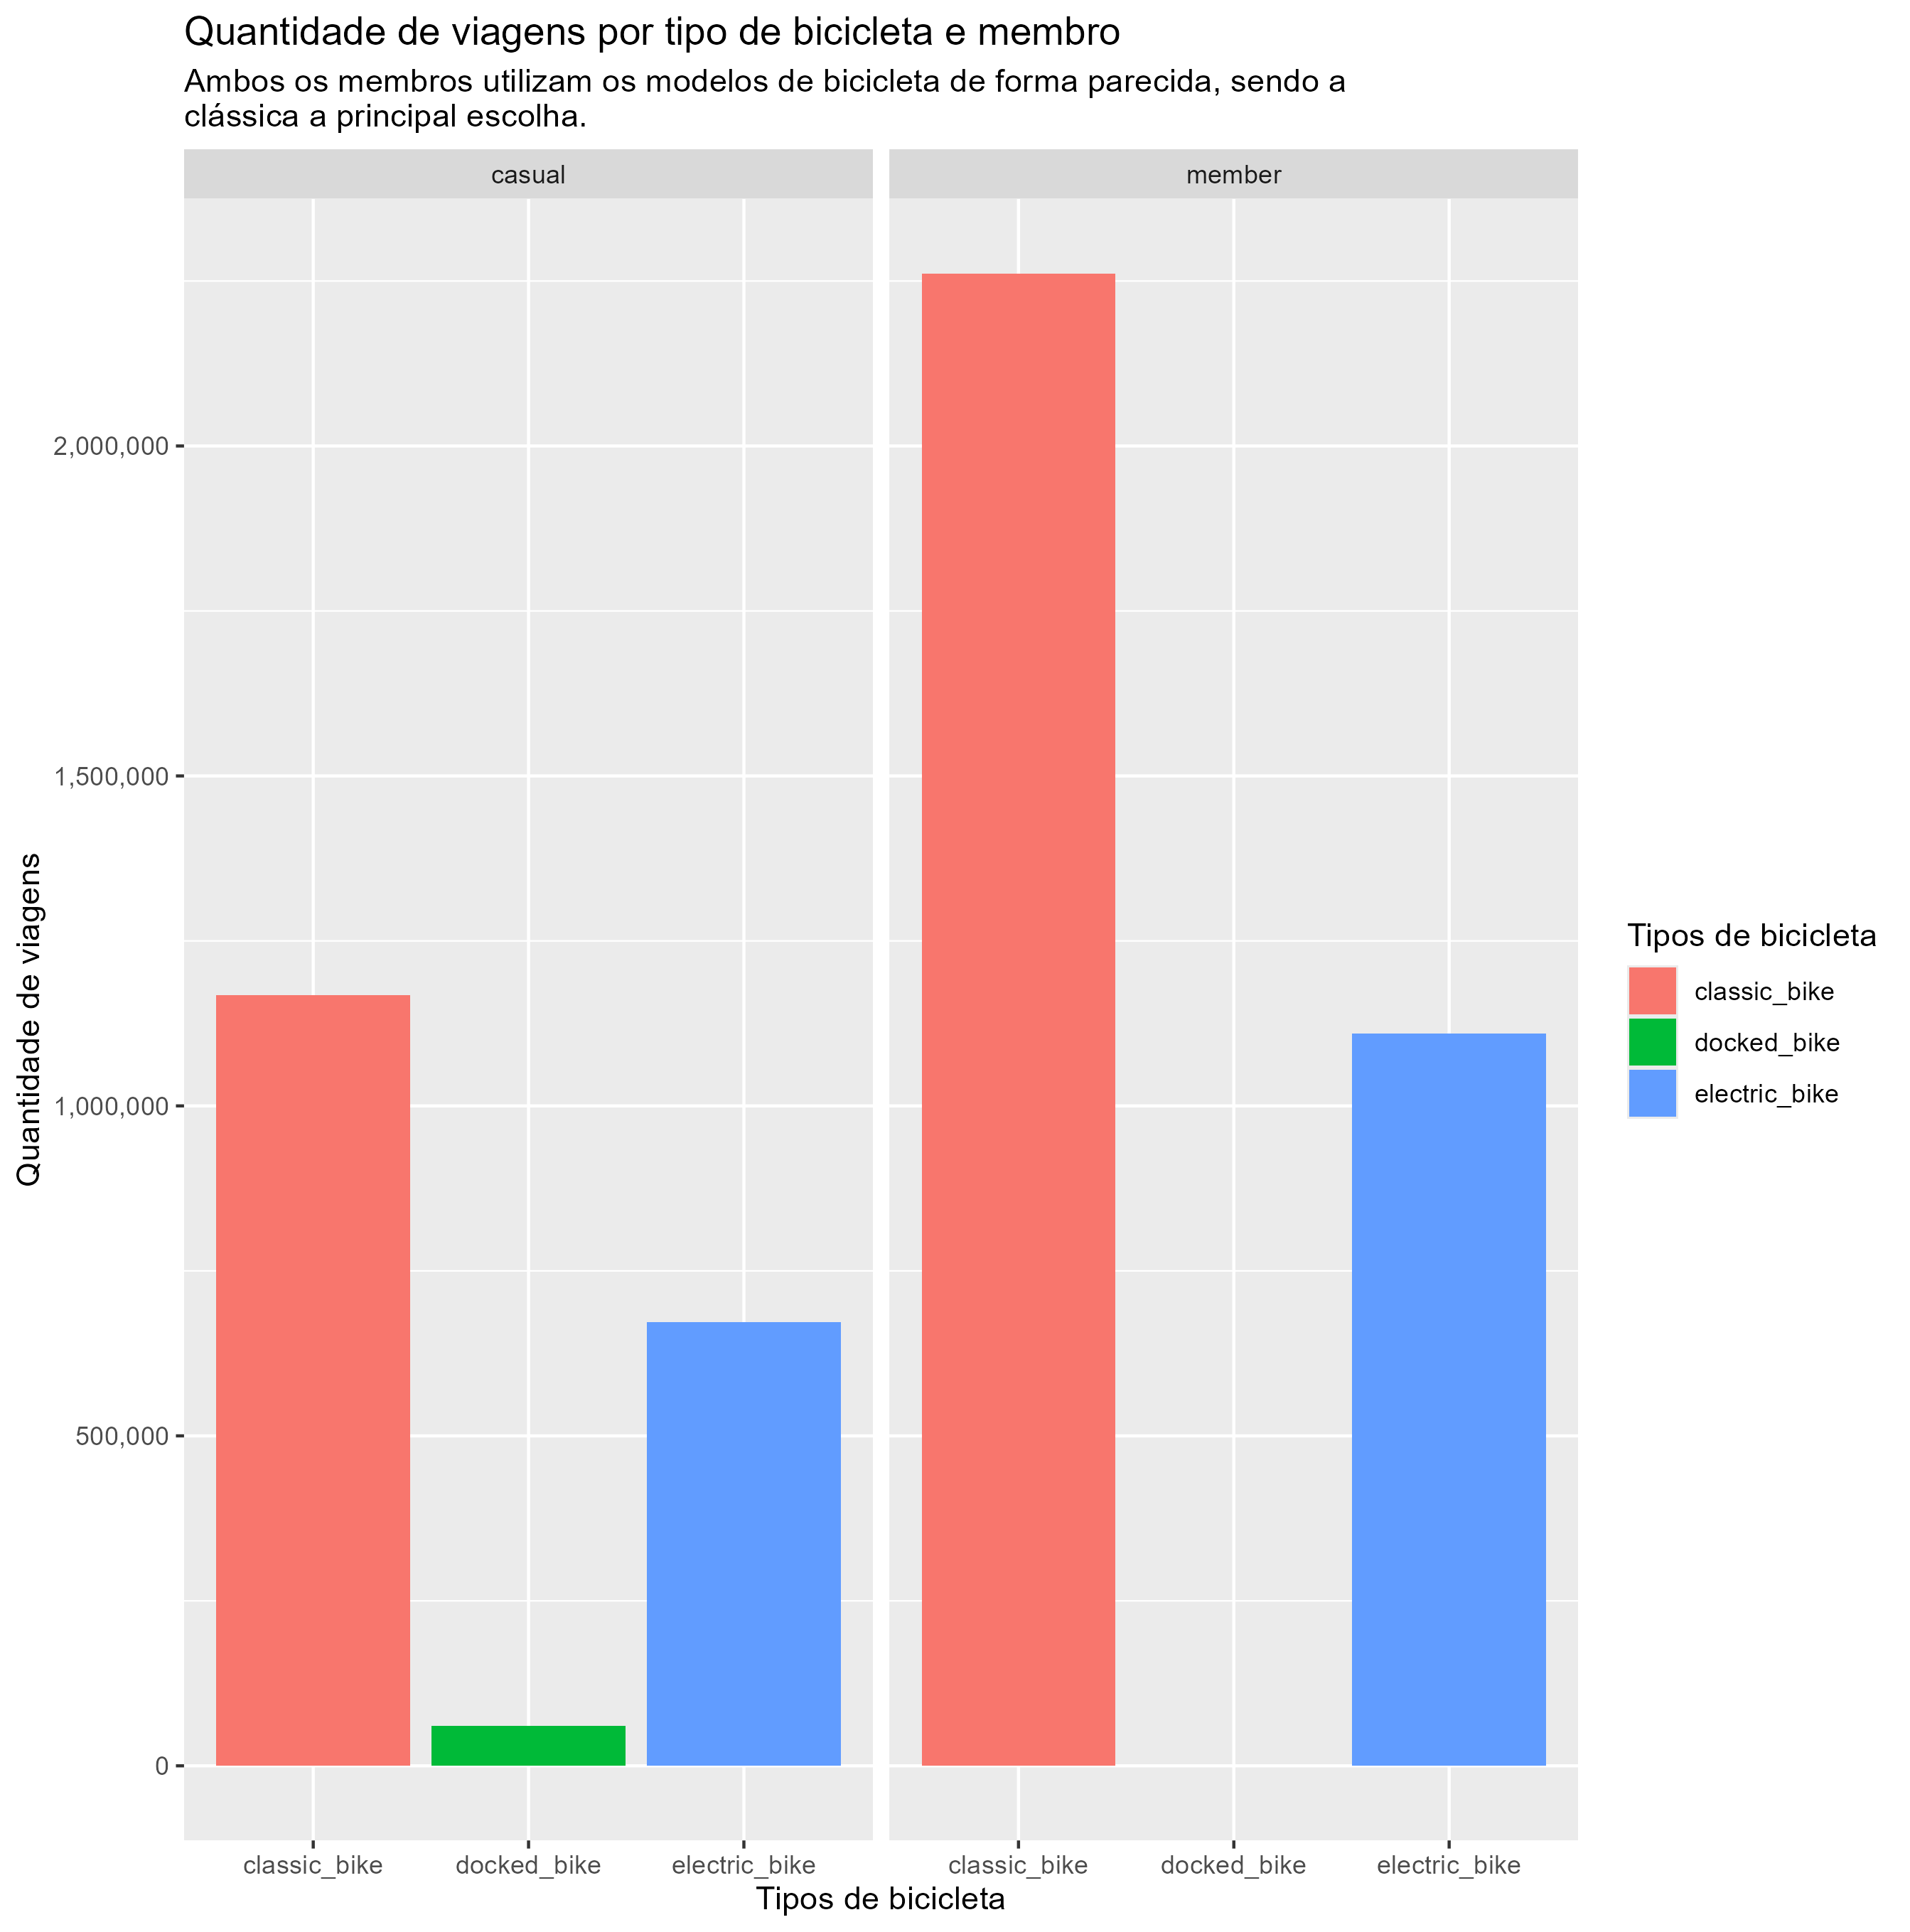
Análise descritiva dos últimos 12 meses
Preferência pelas bicicletas casuais à elétricas
Baixa/nenhuma utilização das bicicletas cargueiras

Slide 8

Análise descritiva dos últimos 12 meses
Membros casuais aos finais de semanas
Membros Cyclistic pico de terça a quinta

Slide 9
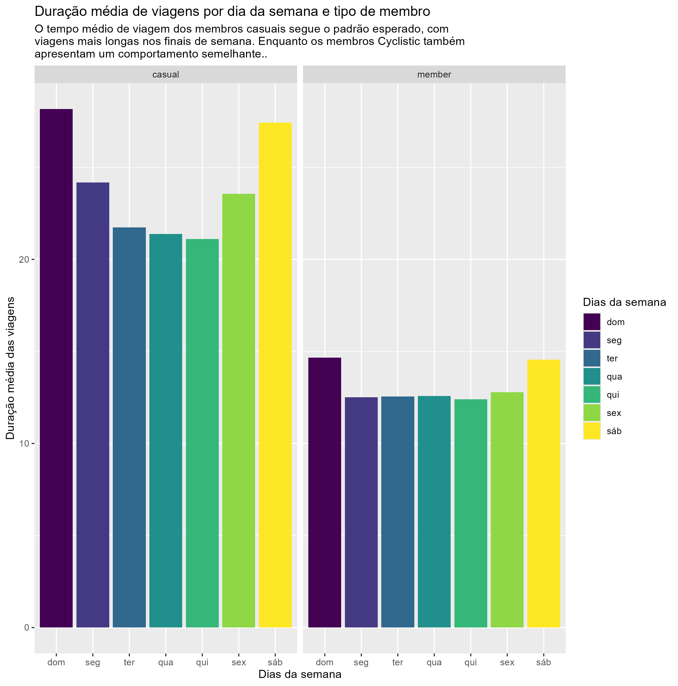
Análise descritiva dos últimos 12 meses
Média da duração de viagens parecida
Membros casuais viagens maiores

Slide 10

Sugestões de campanhas futuras para o marketing
Conheça seu público
Conexão corporativa
Benefícios em Movimento

Slide 11

Próximos passos
Cruzamento de dados geográficos
Conexão via API no Docker

Slide 12
Referências
Benefícios de pedalar para a saúde: veja lista e prepare a bicicleta | treinos | ge (globo.com) – Acessado em: 06/09/2024
Como o ciclismo contribui para novas conversas sobre o clima — Sustainable Review - Acessado em: 06/09/2024
Mais de 48 mil pessoas usam a bicicleta como meio de transporte em Salvador | Alô Alô Bahia (aloalobahia.com) - Acessado em: 06/09/2024

